Slide 1
ТРЕНДЫ В СФЕРЕ ТУРИЗМА
Малый бизнес в сфере туризма и гостеприимства. Хостелы как малые
Малый бизнес в сфере туризма и гостеприимства. Хостелы как малые средства размещения в формате сельского туризма.

Slide 2
О себе
Министр туризма молодежного правительства Иркутской области
Глава союза хостелов Иркутской области
Успешный управляющий 4-х хостелов
Консультант по вопросам развития и малых средств размещения
Рубцова Марина И.

Slide 3
Тенденции развития
дифференциация услуг размещения, углубление специализации
упрощение туристских формальностей и демократизация процессов обслуживания
глобализация и концентрация ->повышение доступности
персонификация обслуживания
широкое использование информационных и коммуникационных технологий
дешево путешествовать - это модно!

Slide 4
Это точно хостел?
Хостел-это не просто бюджетное место размещения.
Хостел-это то место, где ты всегда найдешь друзей, познакомишься с культурой и бытом страны/города, научишься чему-то новому и при этом не потратишь много денег.

Slide 5
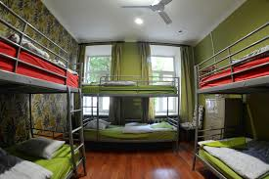
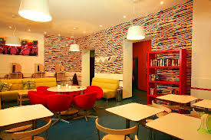
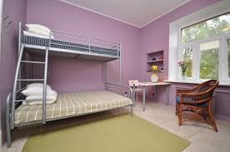
Мифы о хостелах
Самое дешевое место для размещения
Грязно и небезопасно
Только для бедных студентов
Низкое качество обслуживания
Деятельность никак не регламентирована
Я сам быстро открою хостел

Slide 6
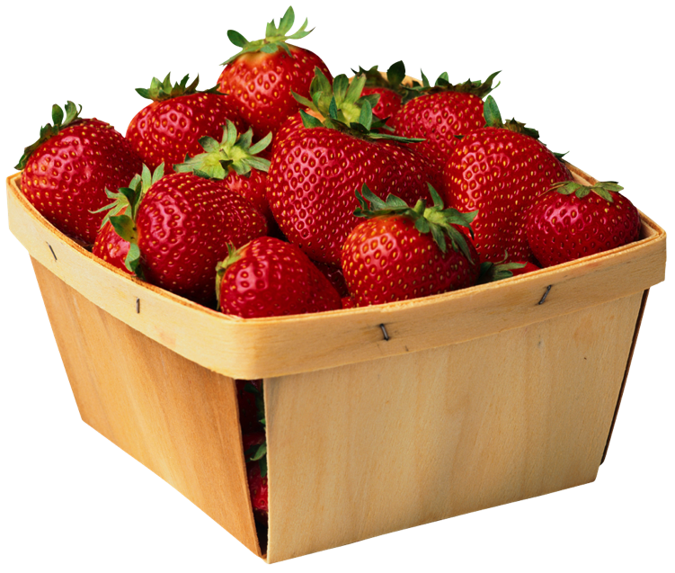
Есть проблемы
Малая доля рынка (300 чел.)
Применение общих гостиничных стандартов
Отсутствие регламентов на федеральном уровне
Колебания сезонности
Недоверие граждан РФ
Административная бюрократия

Slide 7
Секрет успешного хостела
Персонал: высокий уровень эмпатии, знание языка, общительность
Месторасположение: шаговая доступность до всех достопримечательностей
Комплектация: удобные матрасы, интернет, сейфы, кухня, прачечная, лобби
Бизнес-процессы: уфмс, отчетные документы, бронирование, ценообразование, расширение линейки услуг, контрагенты, реклама, ведение хозяйственной части
Атмосфера: мероприятия, обстановка, дизайн, позиционирование

Slide 8
Что такое сельский туризм?
Туристы некоторое время ведут сельский образ жизни, знакомятся с местной культурой и местными обычаями, принимают участие в традиционном сельском труде.

Slide 9
Целевая аудитория
65 % женщин и 35 % мужчин;
семьи, имеющие, в среднем, по два ребенка;
люди, ведущие активный спортивный образ жизни, которые стремятся быть ближе к природе и открыты всему новому;
37 % сельских туристов – это люди в возрасте от 35 до 49 лет, остальная часть – это молодые люди в возрасте от 20 до 35 лет, которые мечтают о деревенской романтике, и старшее поколение, которое хочет отдохнуть от суеты большого города.
семьи с высоким уровнем дохода, проживающие в крупных городах, а также семейные пары пенсионного возраста.

Slide 10
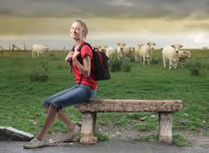
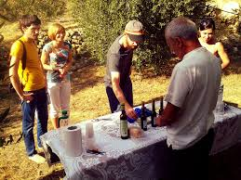
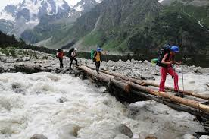
Зачем ехать на село?
Агротуризм (сбор урожая)
Туризм пребывания («пожить в деревне»)
Туризм практического опыта (получение жизненного опыта)
Гастрономические туры (традиционные блюда и напитки)
Спортивный туризм (пешие, конные, велосипедные прогулки)
Общинный экотуризм (туризм экосообщества)
Этнографический туризм (знакомство с местными традициями).

Slide 11
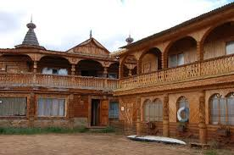
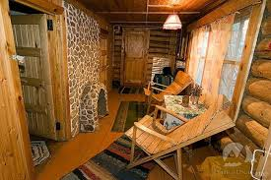
Где жить?
Гостевые дома
Кэмпинги
Хостелы

Slide 12
Секрет успешного гостевого дома
«Идеальная деревня»
Инфраструктура (кафе и трактиры, центр обучения верховой езде, теннисные площадки, бани, охотничьи базы, животноводческие фермы и прочее)
Домашняя атмосфера
Натуральные продукты
Доступные цены(500-1000 руб.)
Отдельный вход, водопровод, биотуалет и хотя бы минимальный набор бытовой техники
Развлечения: пляжный отдых на берегу реки, рыбалка, охота, сборы грибов и ягод, посещение бани, велосипедные и конные прогулки, экскурсии по местным достопримечательностям, посещение фермы, кормление животных.

Slide 13
Что нужно для развития ?
создание законодательной базы регулирования рынка сельского туризма;
формирование образа России как территории, привлекательной для внутреннего и въездного сельского туризма;
обеспечение целевого финансирования и господдержки малых предпринимателей, заинтересованных в развитии сельского туризма;
развитие туристской инфраструктуры в муниципальных образованиях;
стимулирование развития малого бизнеса для оказания сопутствующих туризму сервисных услуг;
разработка учебных программ для подготовки кадров для сельского туризма и сопутствующих отраслей;
поддержка продвижения региональных сельских туристских продуктов на внутреннем и международном туристских рынках;
стимулирование инвестиций в развитие внутреннего сельского туризма.

Slide 14
+79021750140
marina.i.rubtsova@gmail.com
Рубцова Марина

